Slide 1
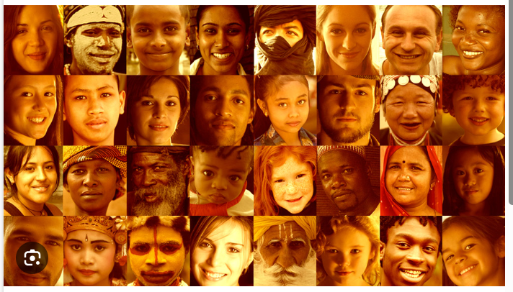
75 anos de direitos humanos
Beja (Portugal) 2023
Por: Prof. António Pereira
YHR
BEJA - PORTUGAL

Slide 2
75 Anos de direitos humanos – Esperança & Justiça

Slide 3
75 Anos de direitos humanos –
Imagem partilhada por Betty(Youth-Lisboa); dez. 2023.

Slide 4
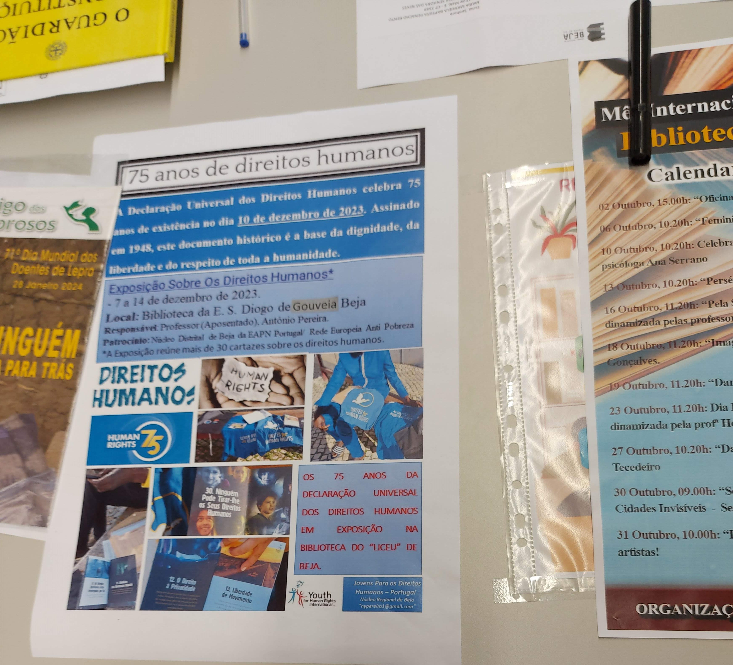
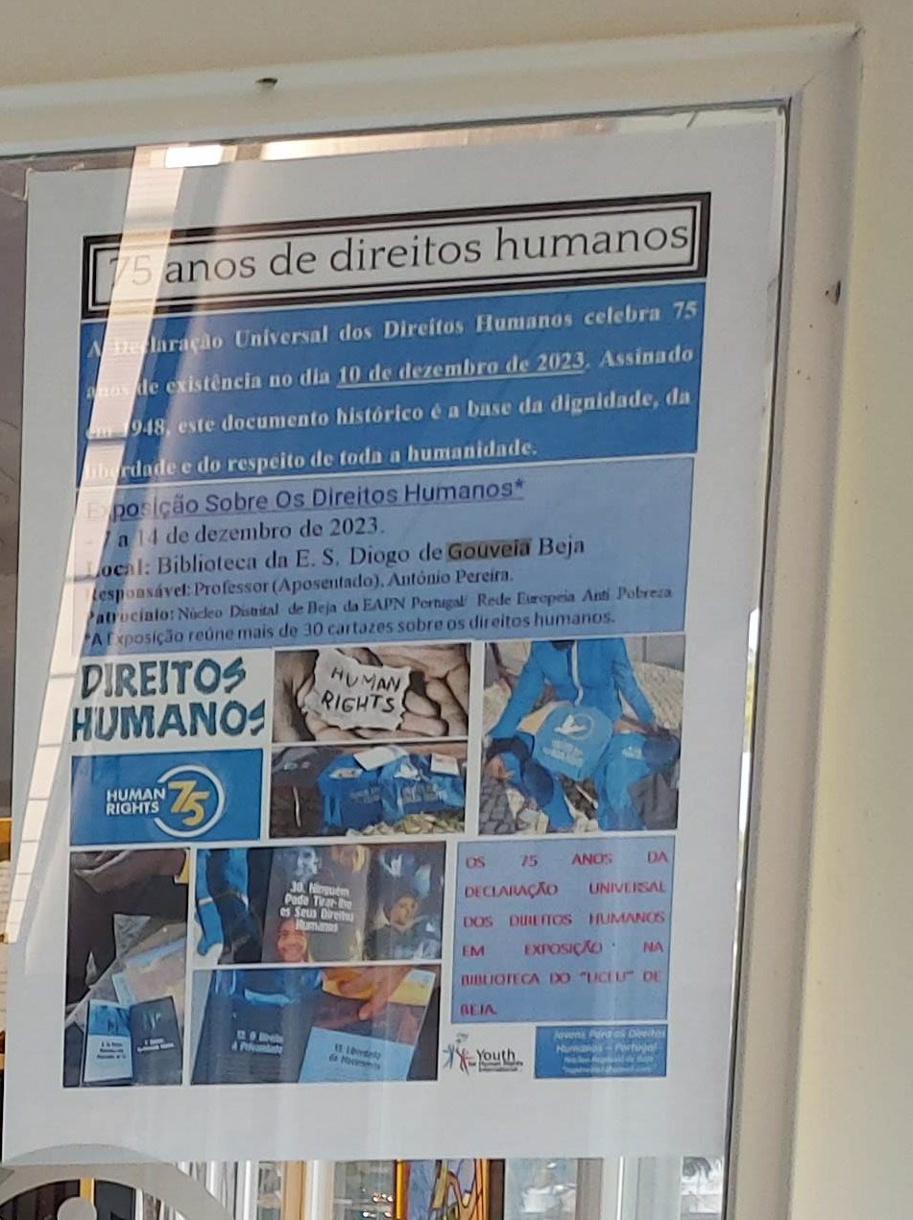
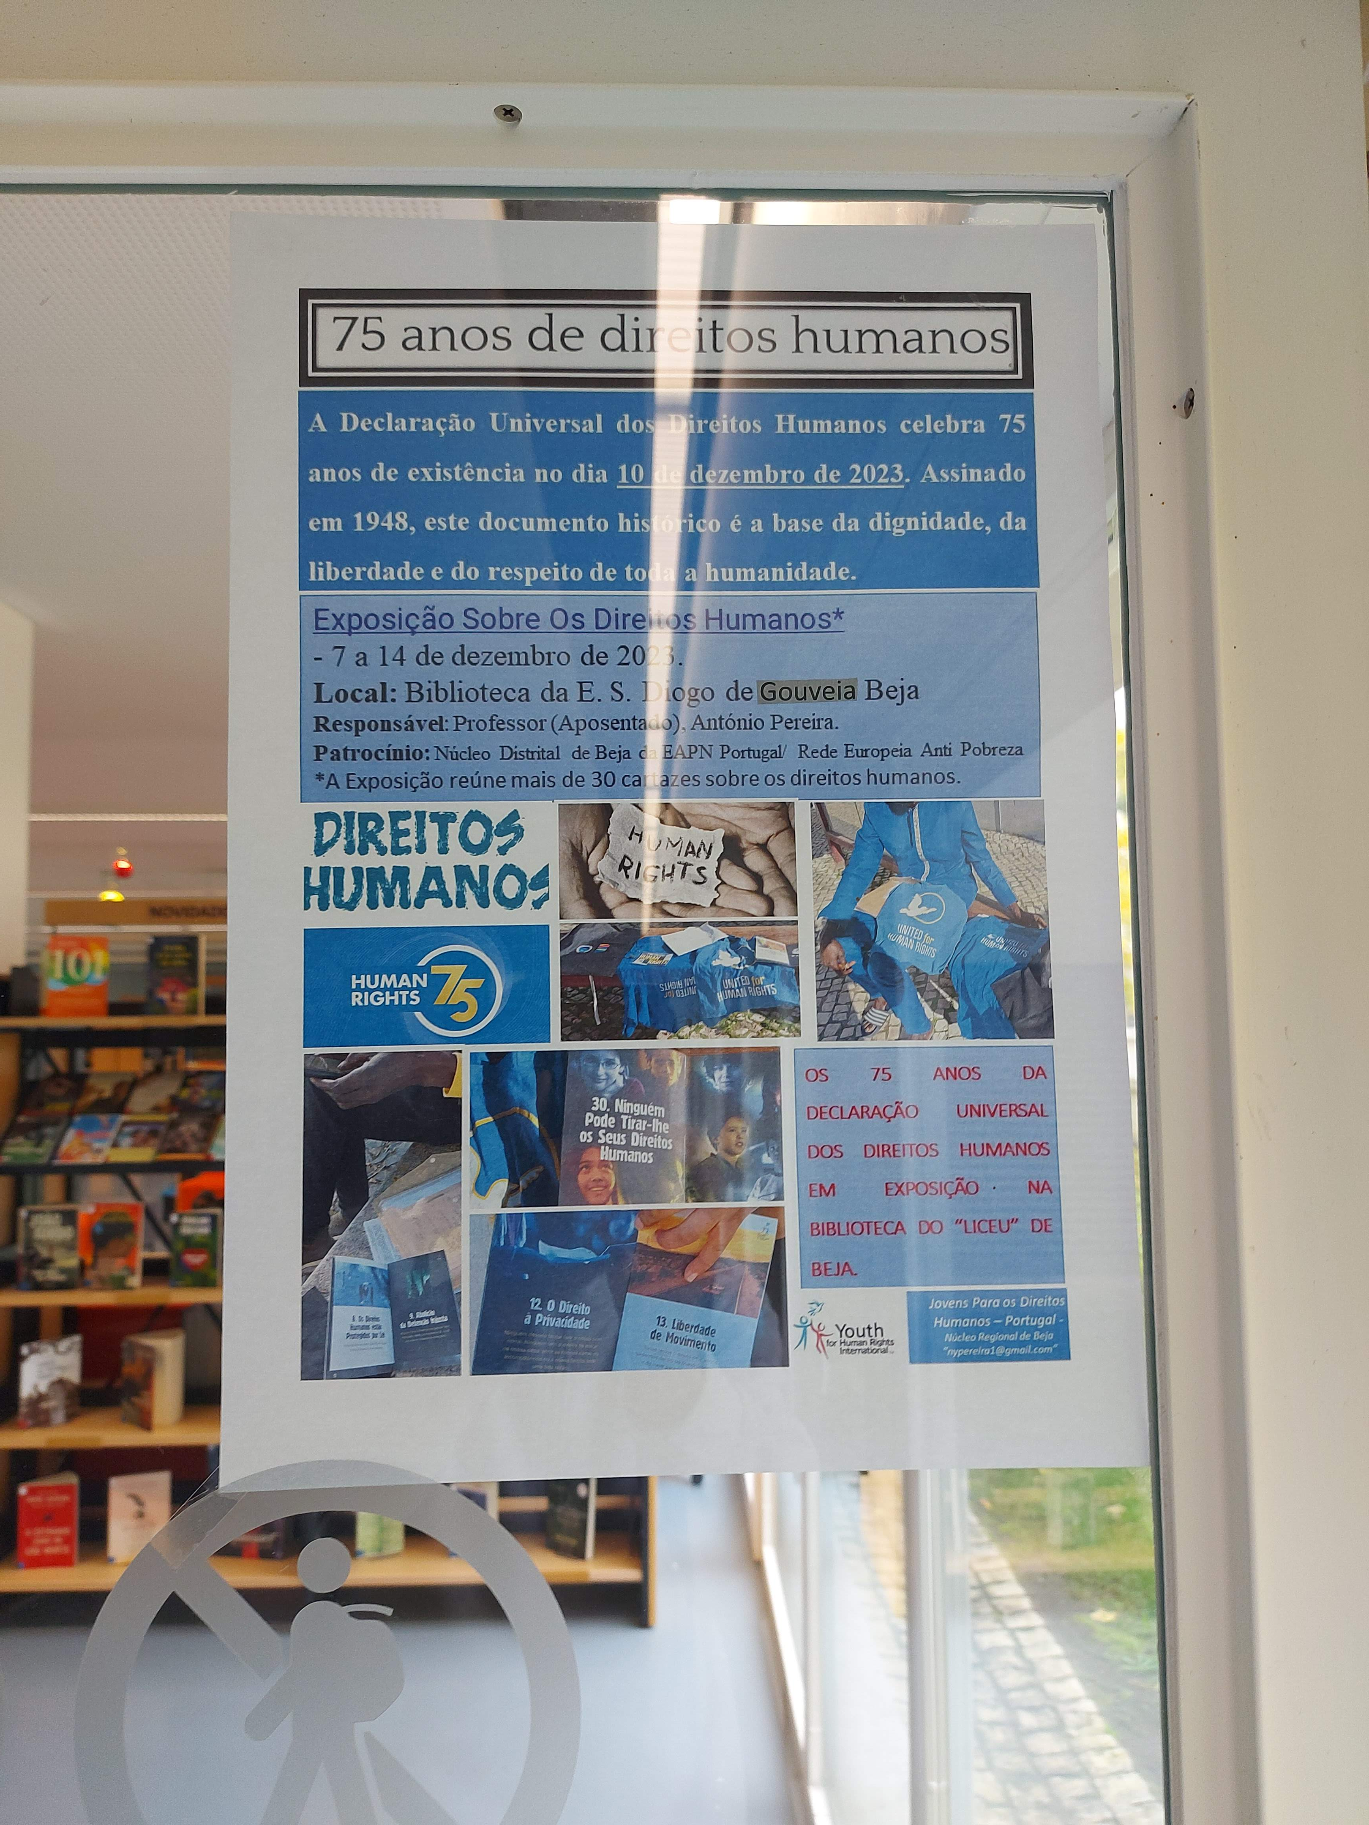
75 Anos de direitos humanos –

Slide 5
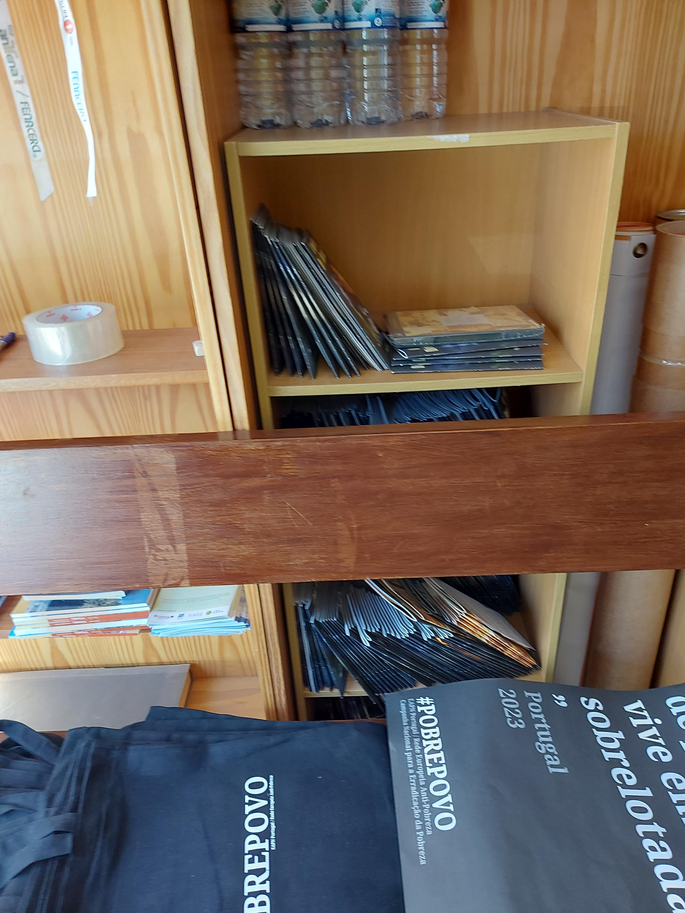
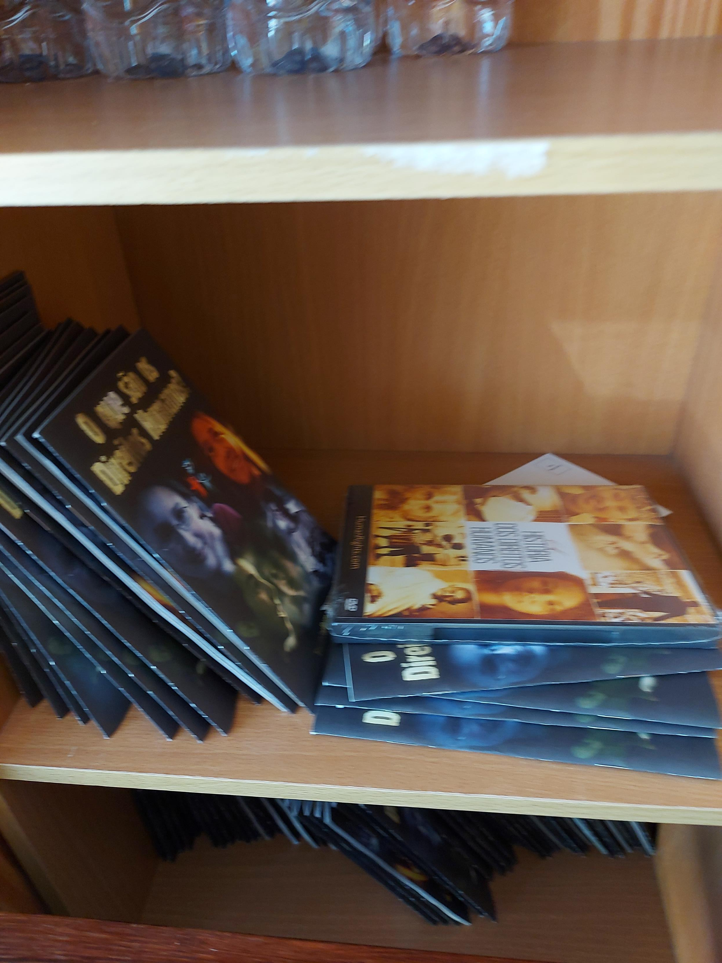
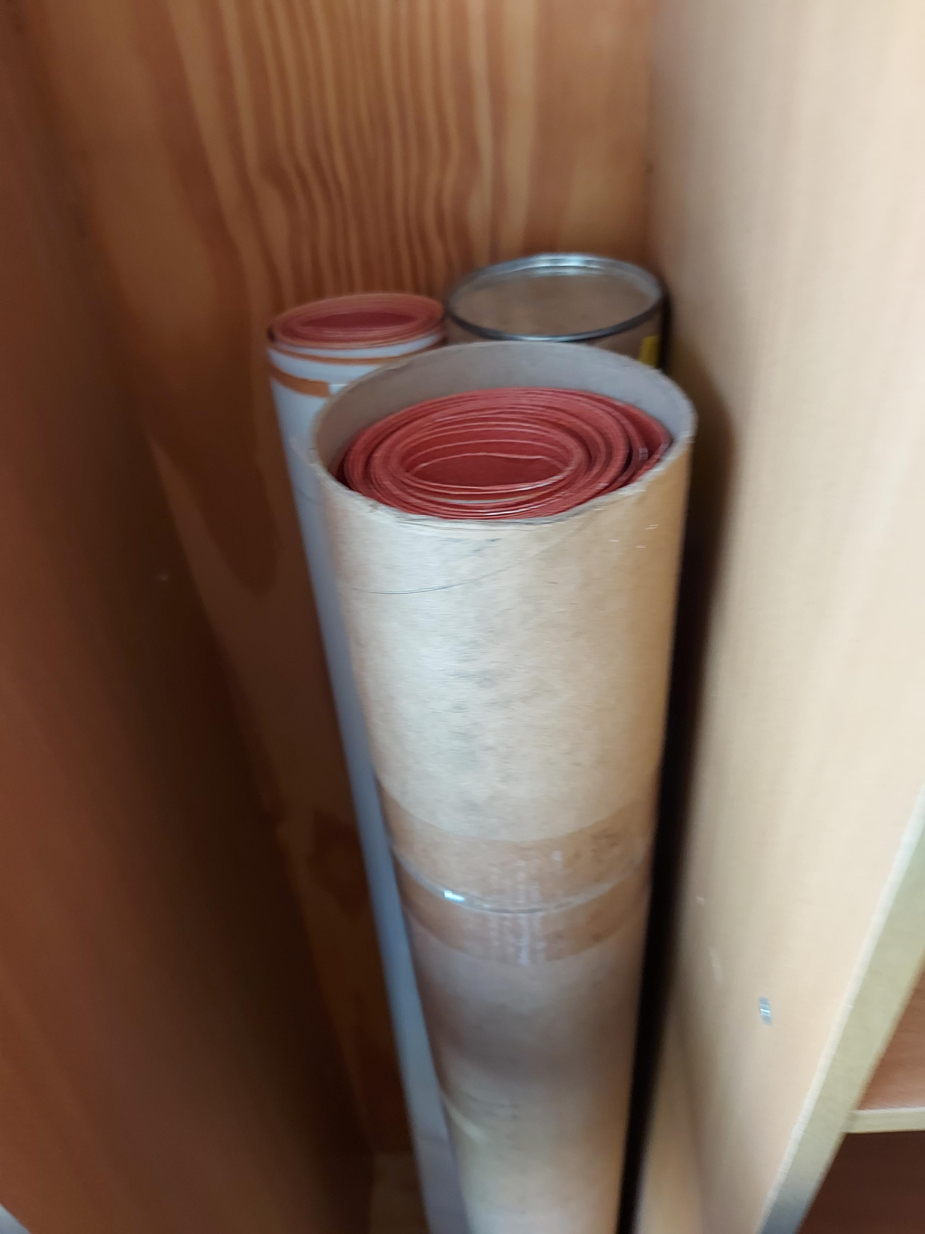
75 Anos de direitos humanos –

Slide 6
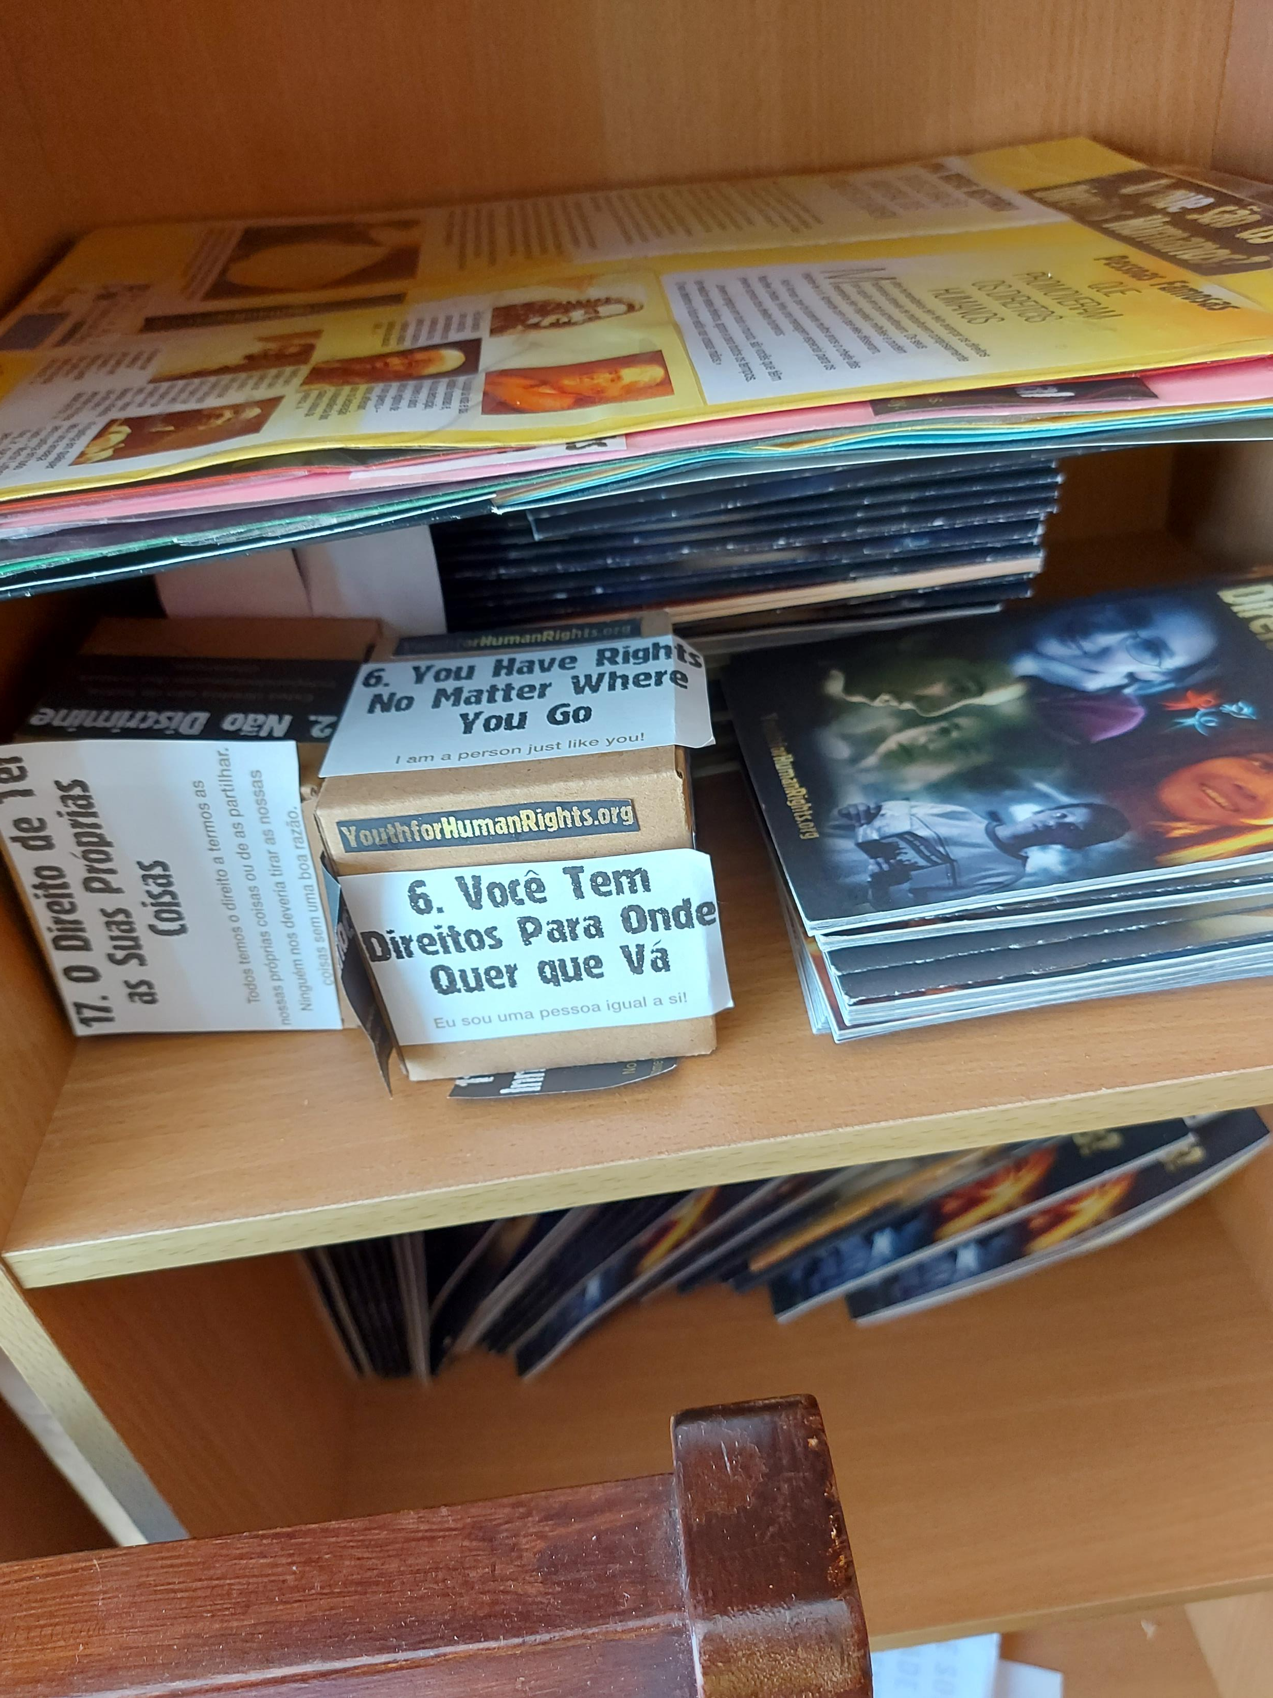
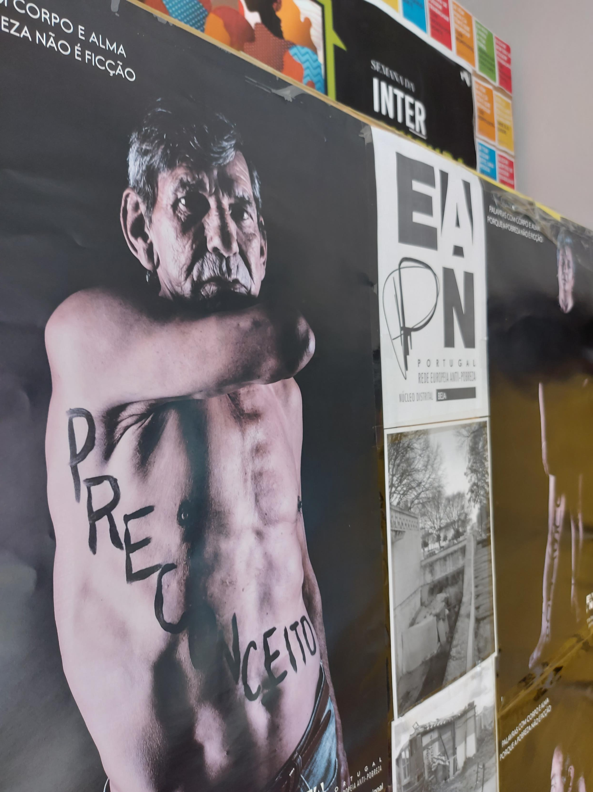
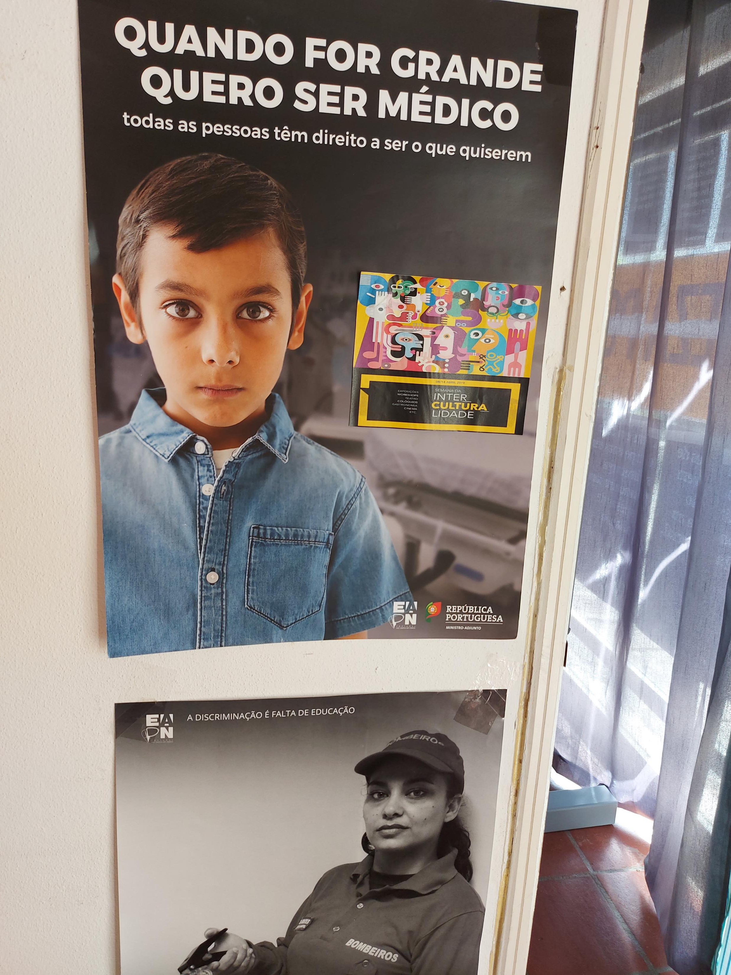
75 Anos de direitos humanos –

Slide 7
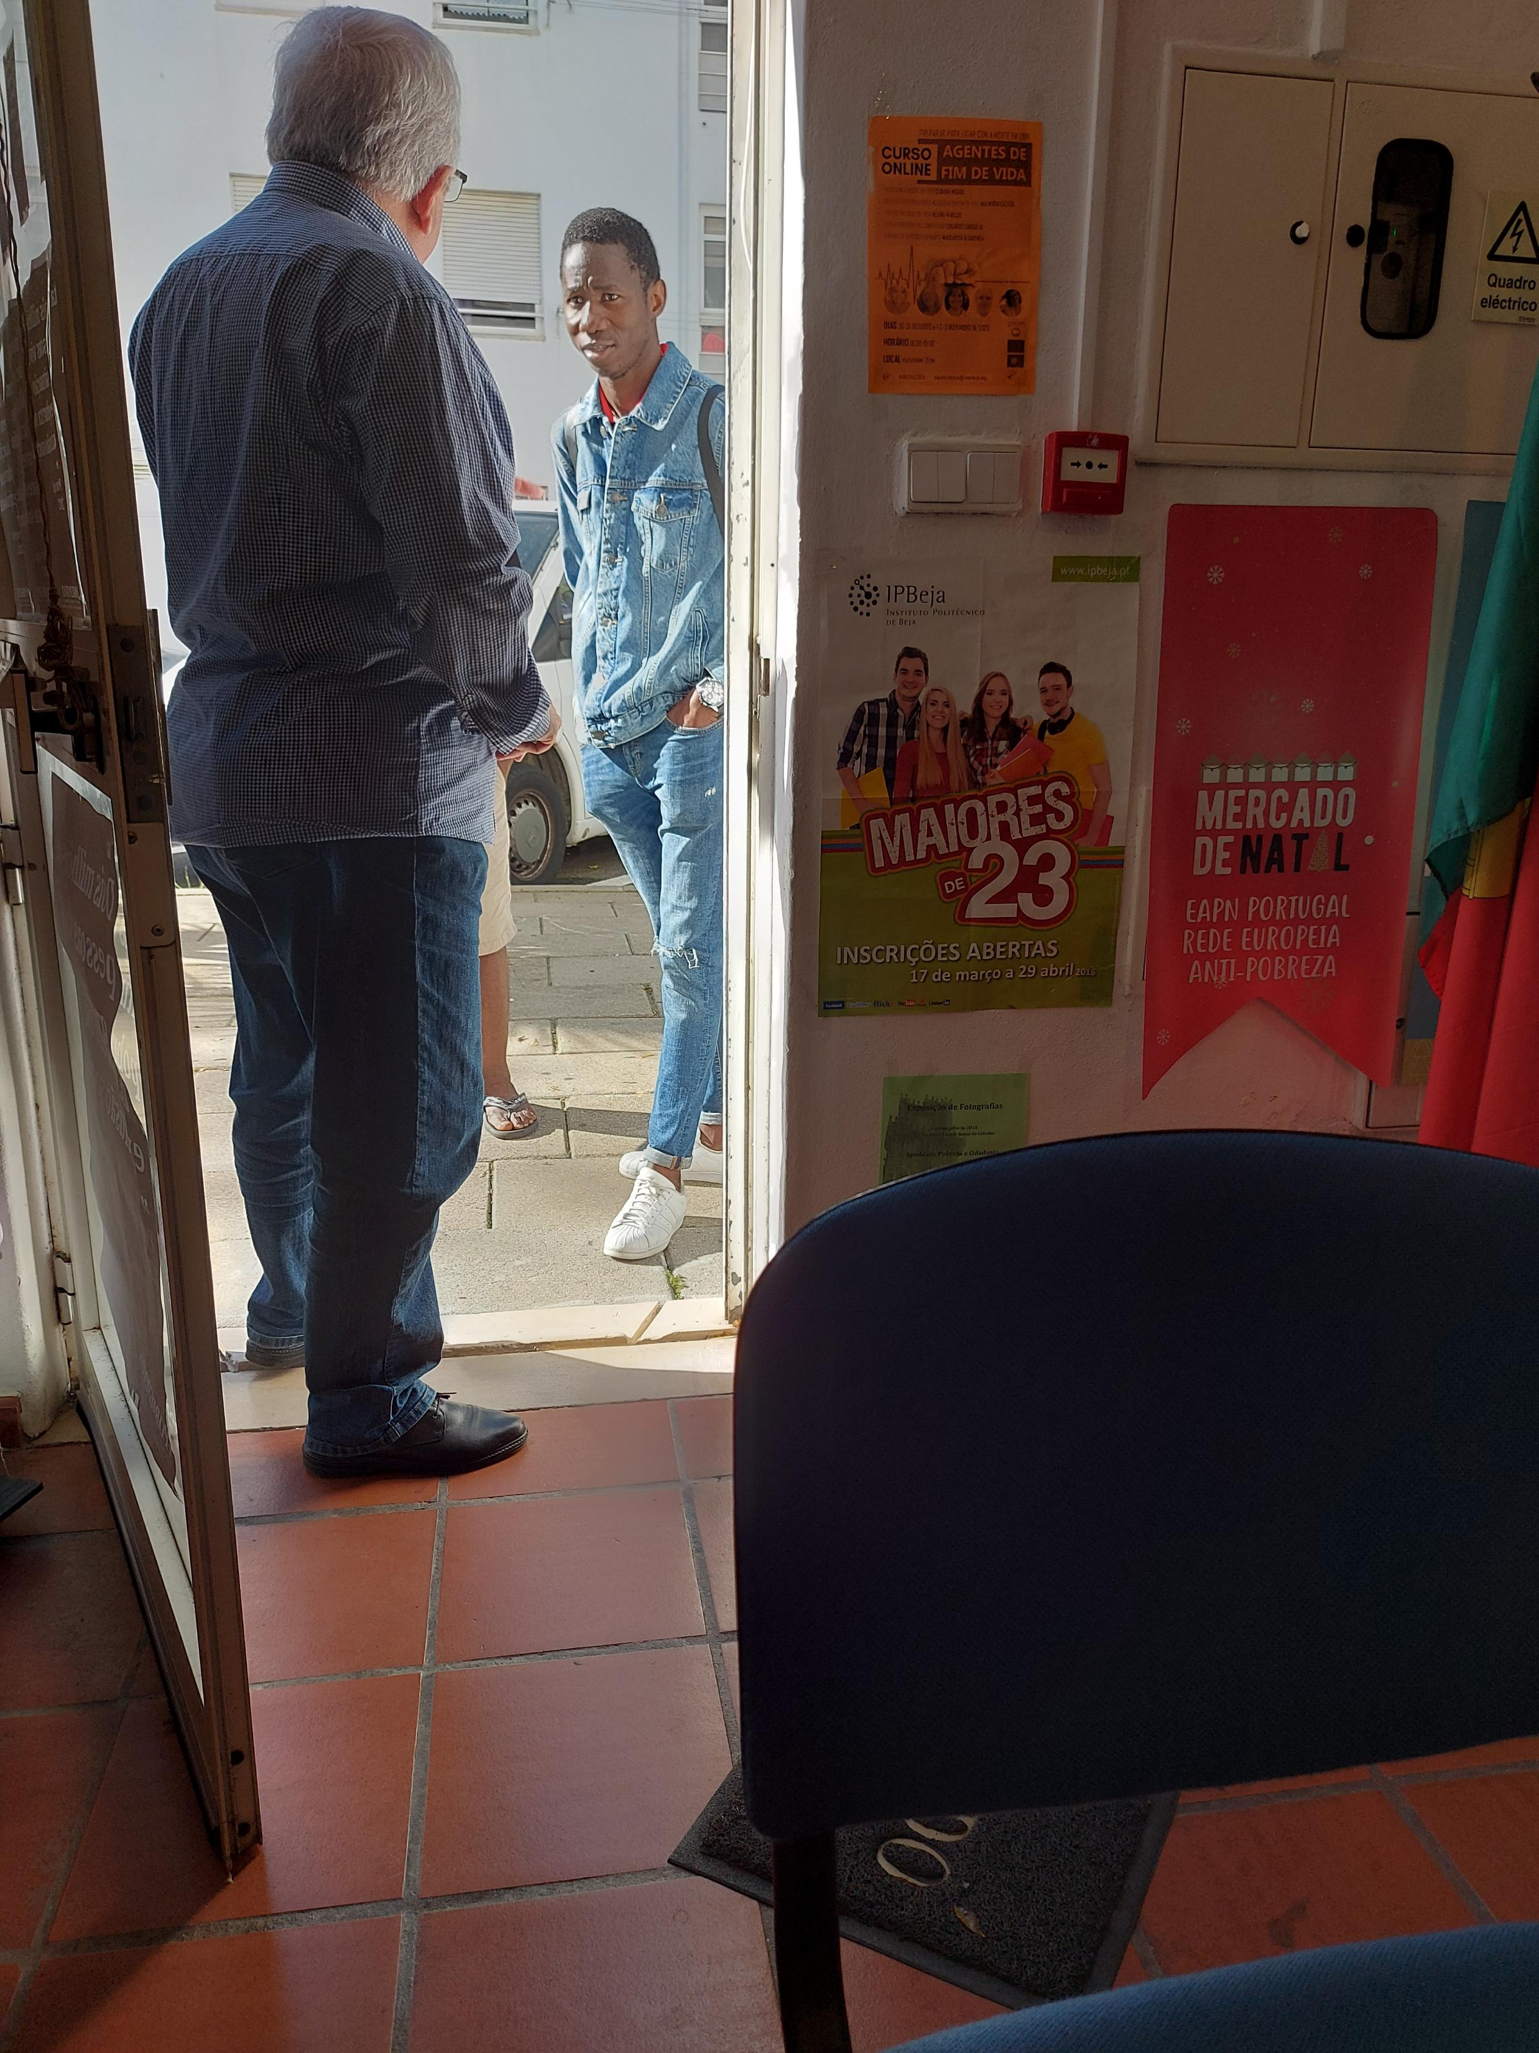
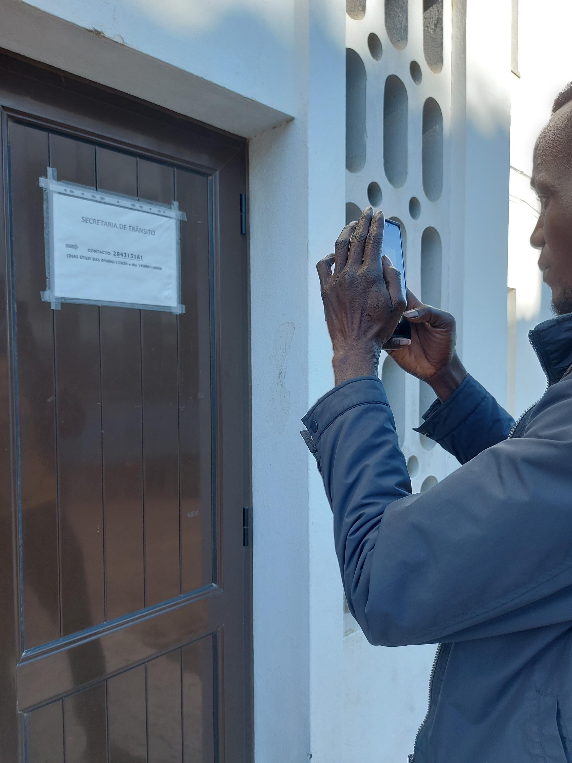
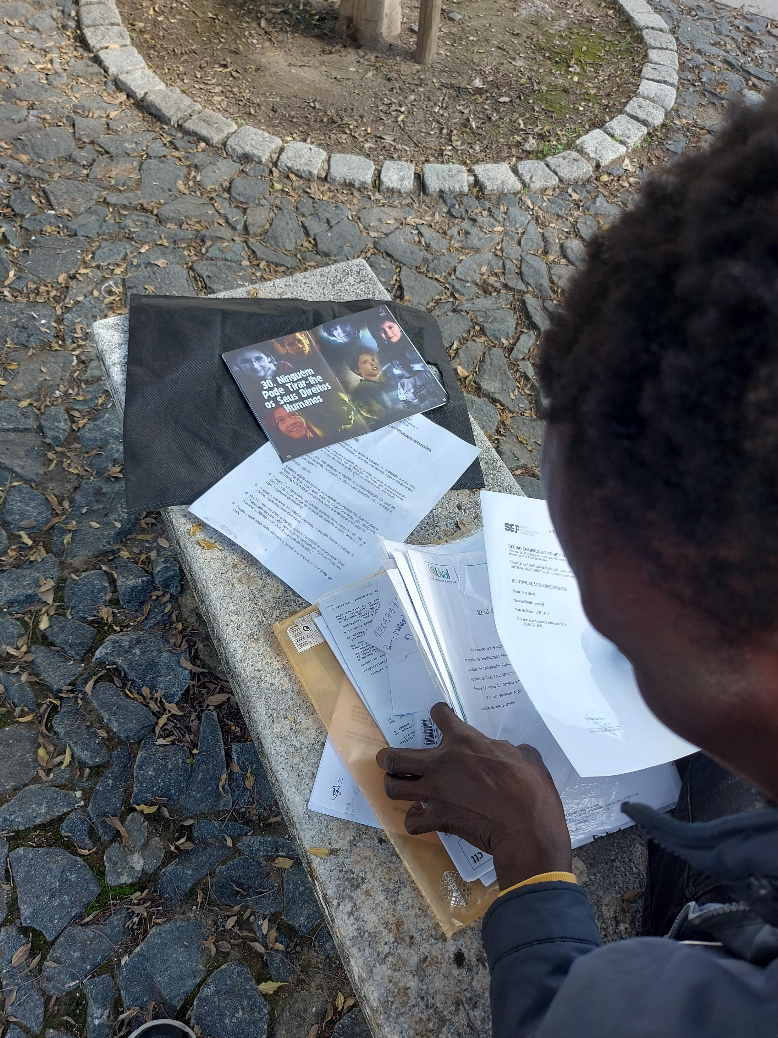
75 Anos de direitos humanos –

Slide 8
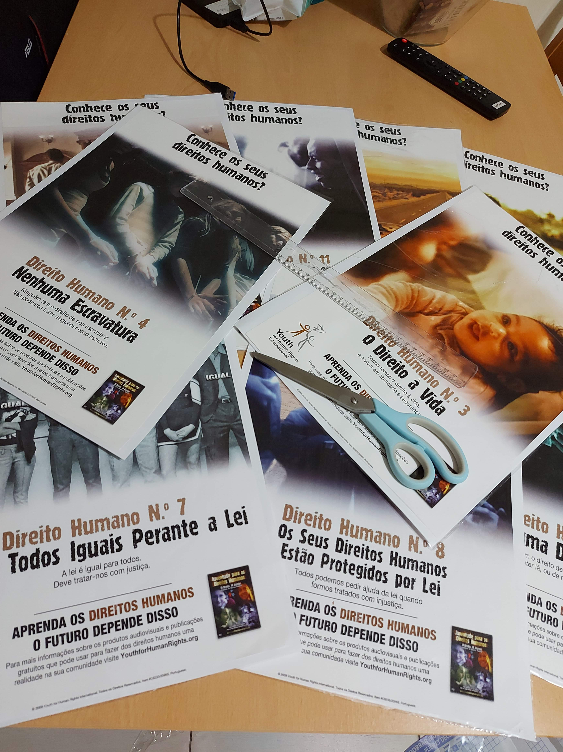
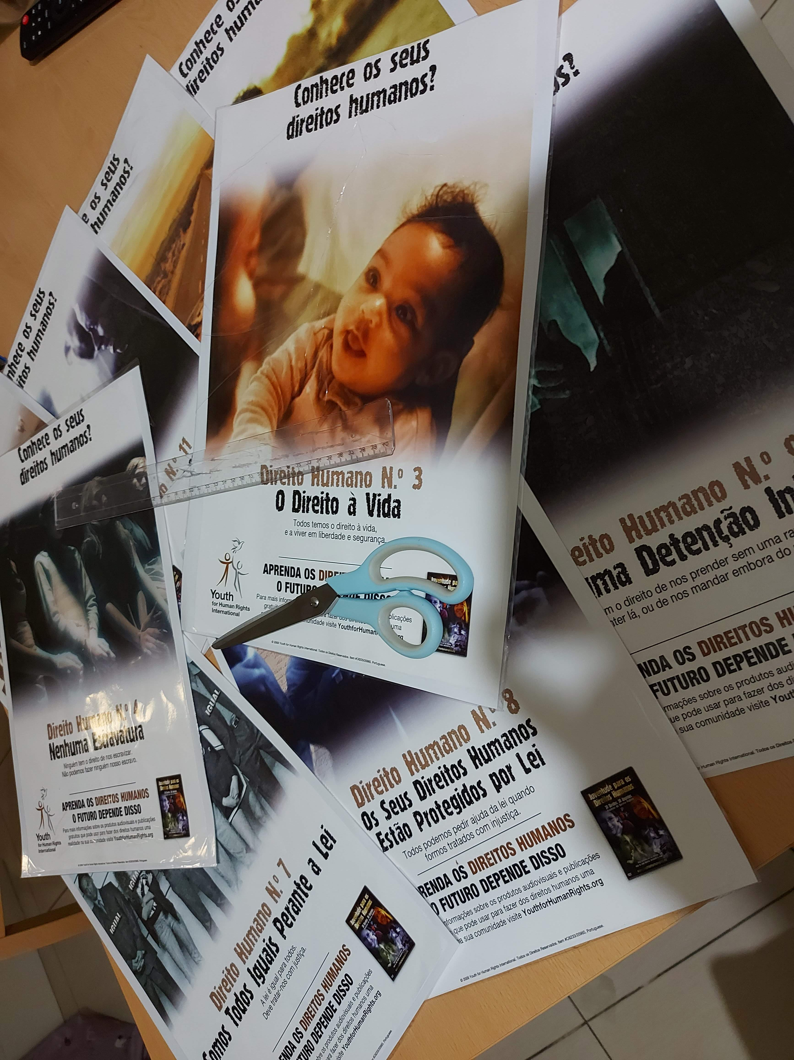
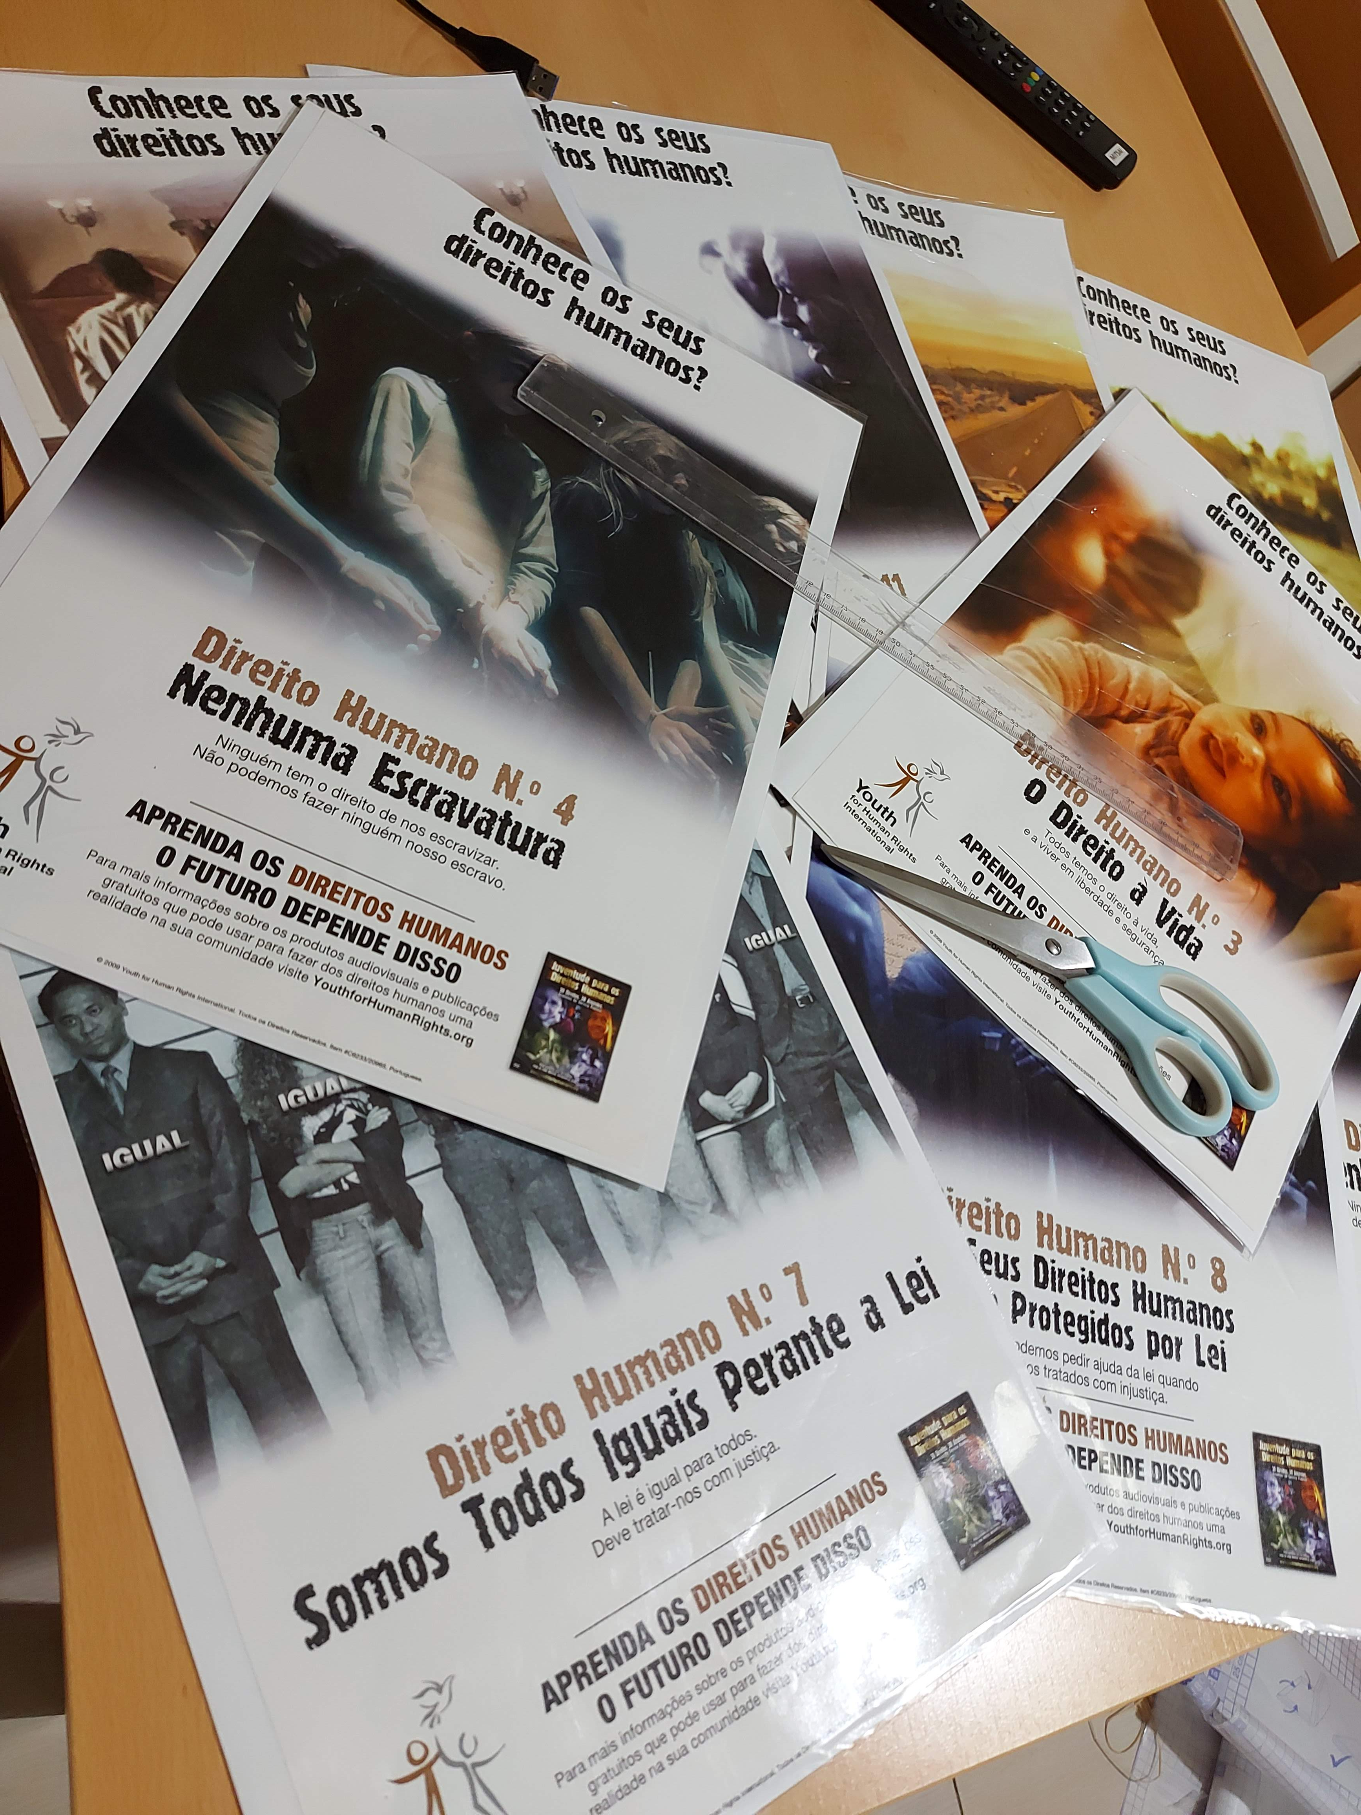
75 Anos de direitos humanos –

Slide 9
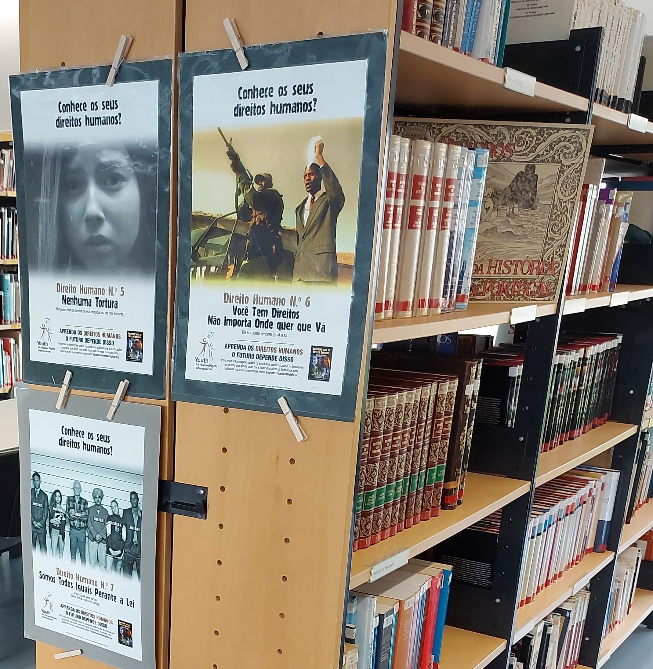
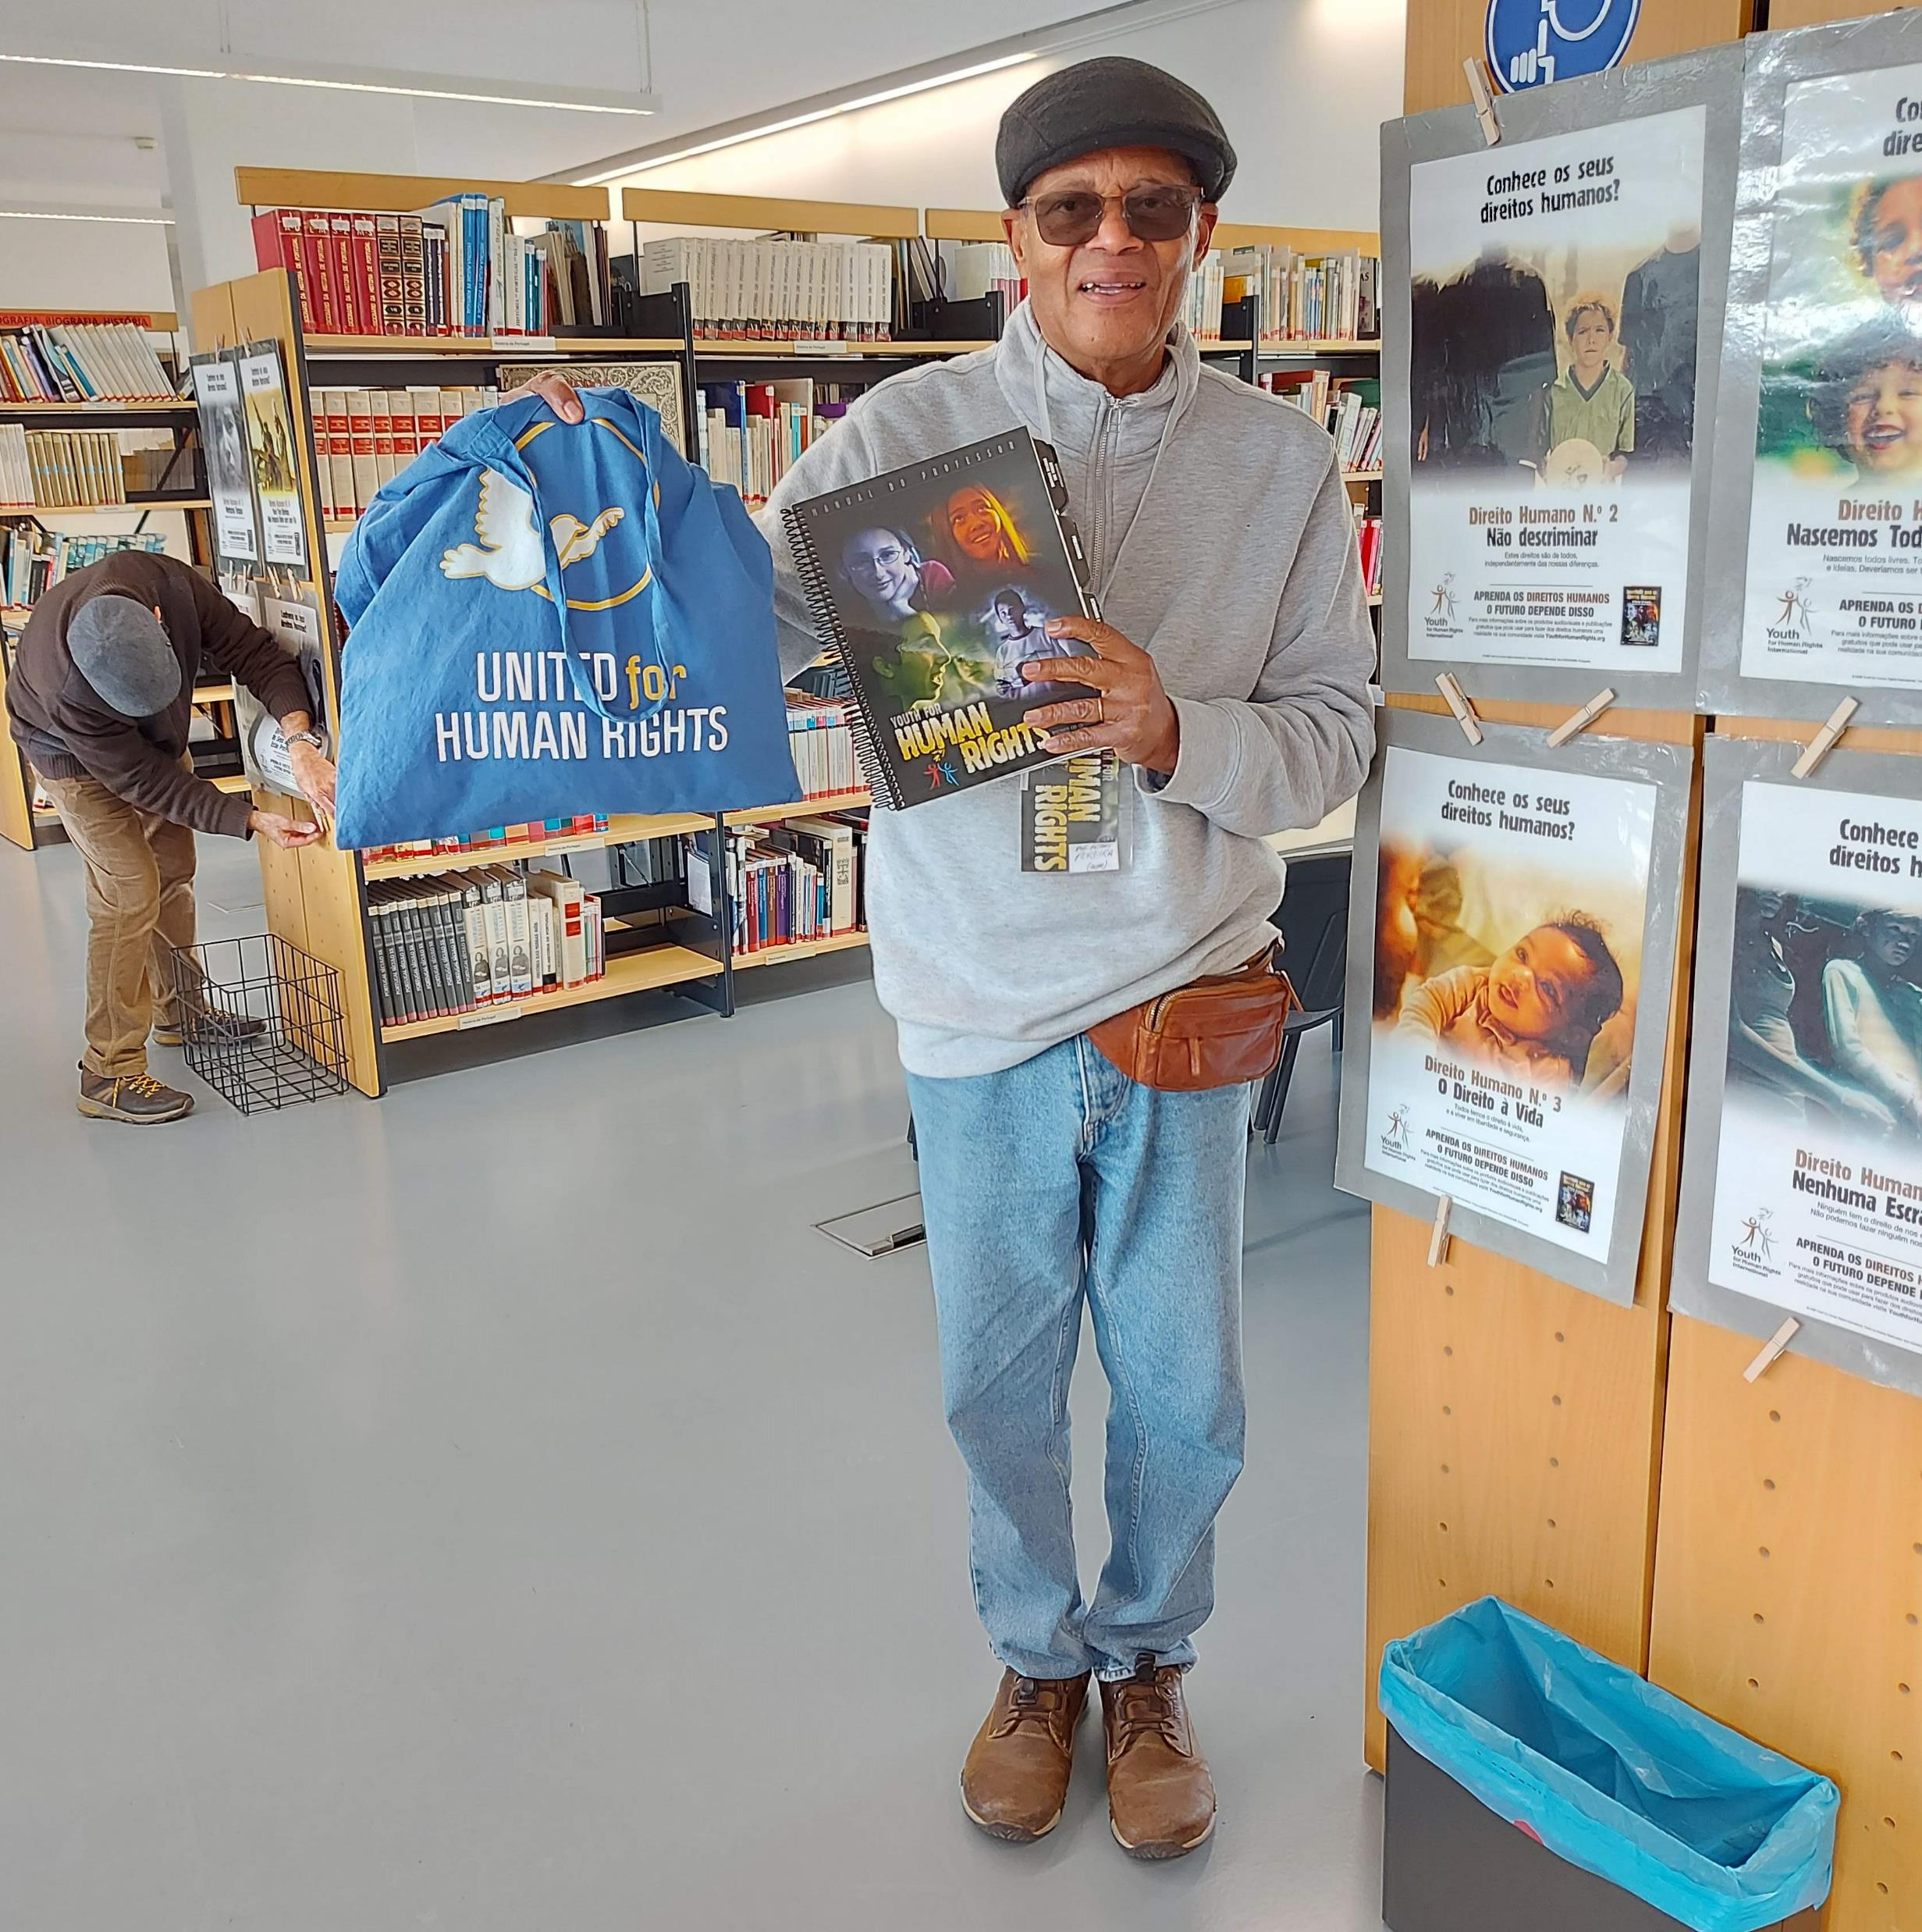
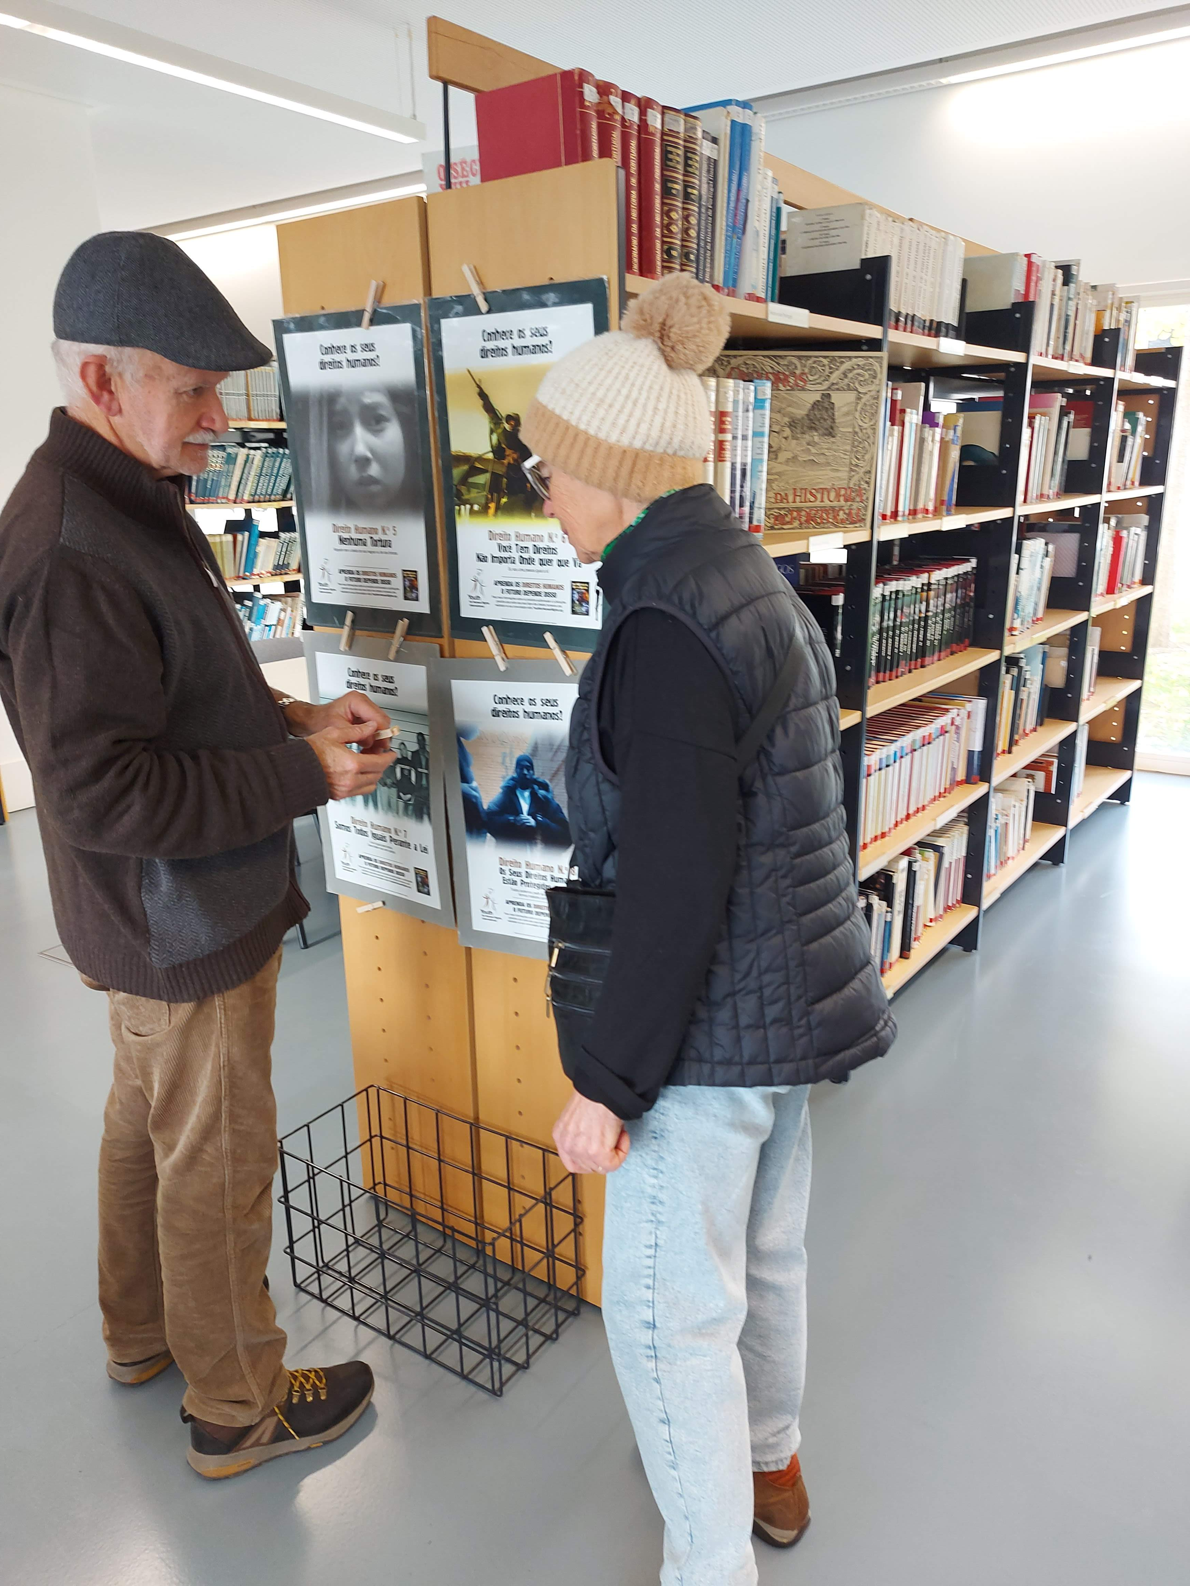
75 Anos de direitos humanos –

Slide 10
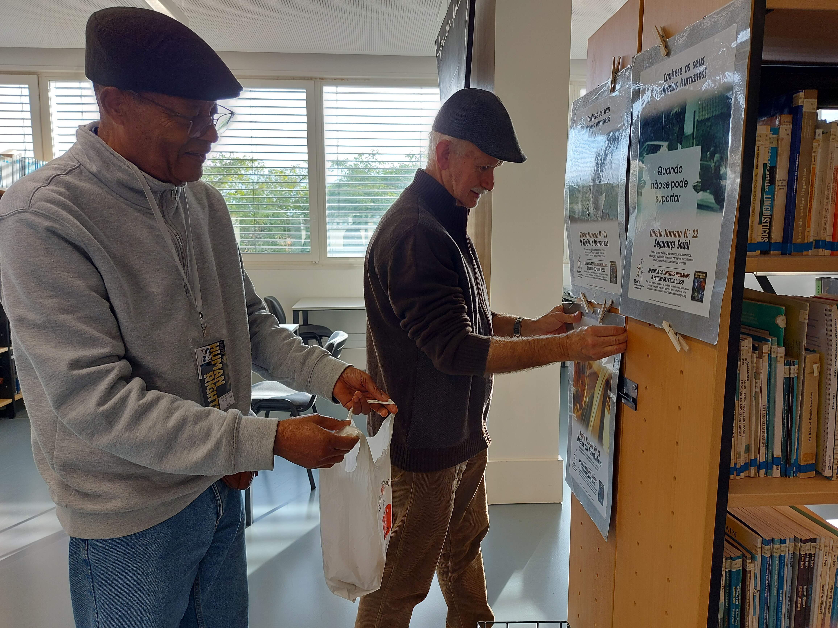
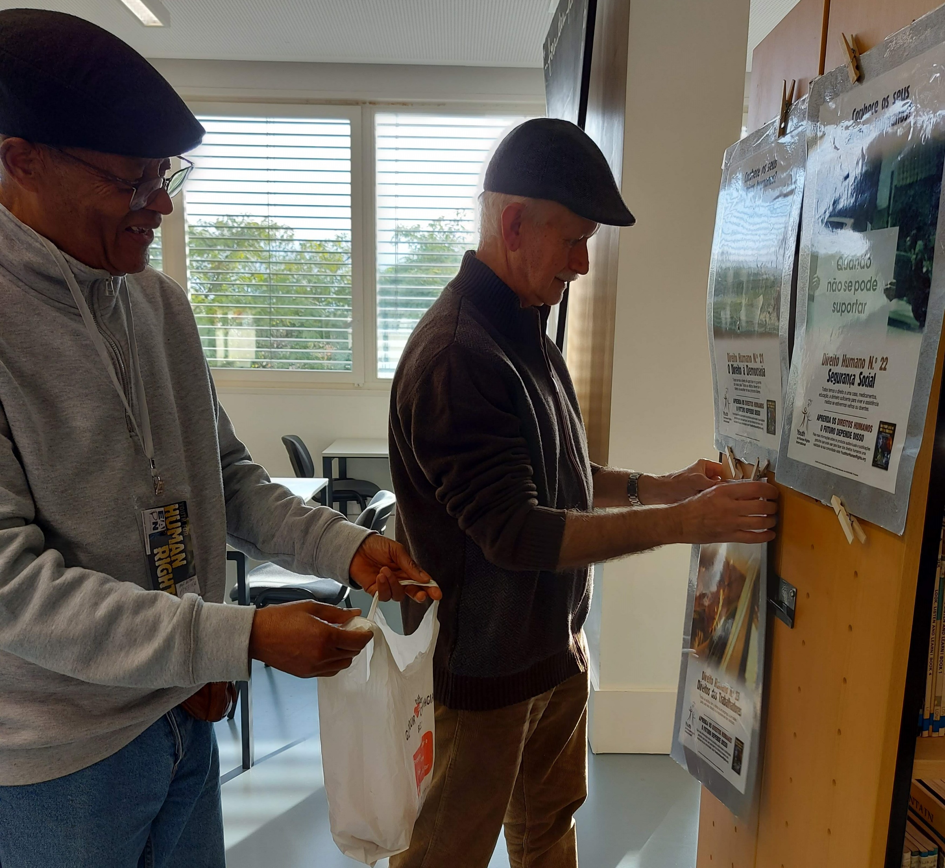
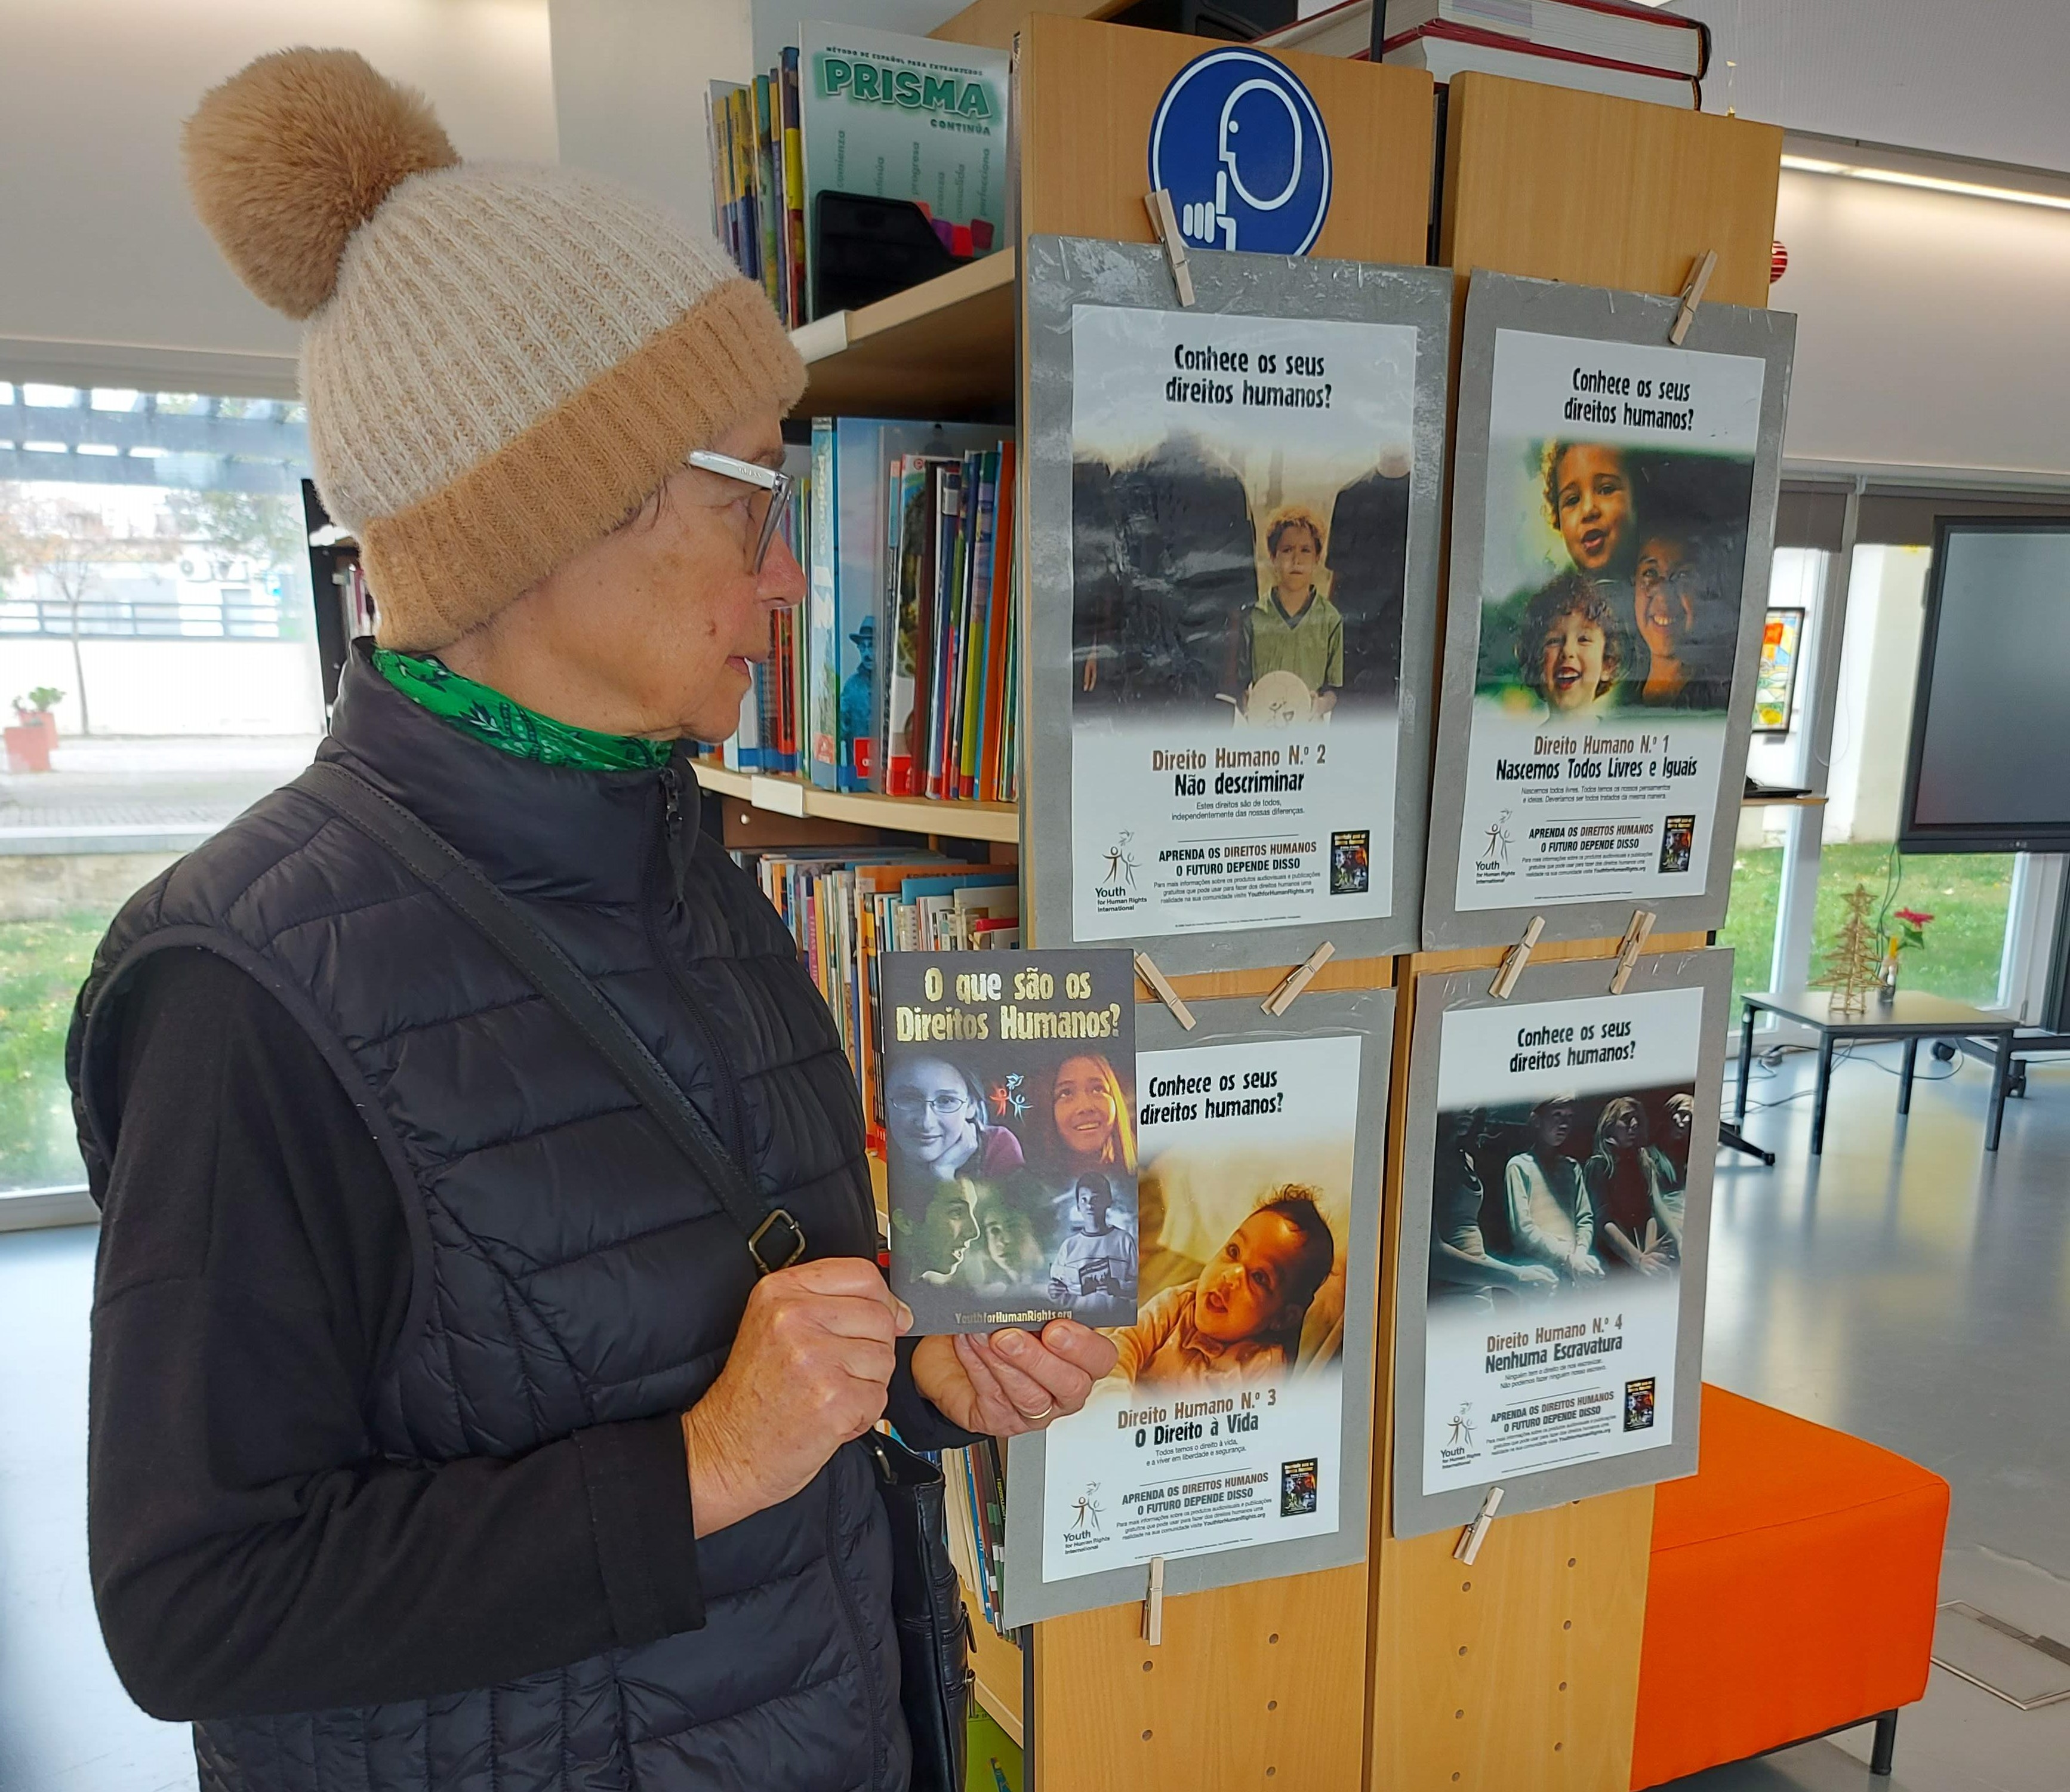
75 Anos de direitos humanos –

Slide 11
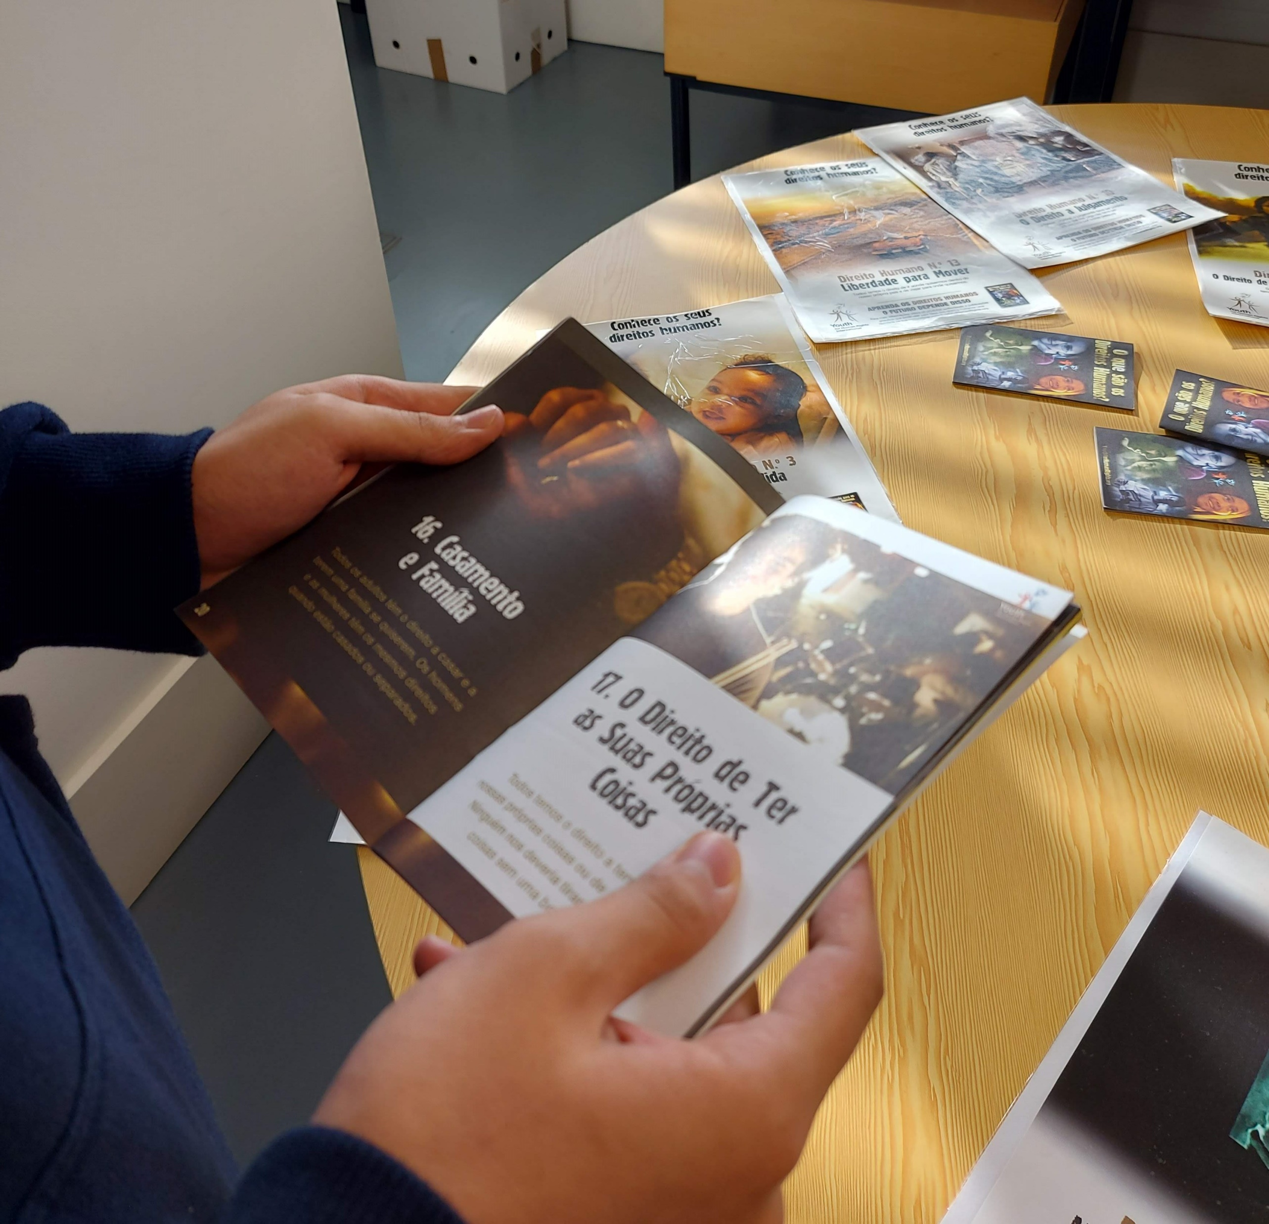
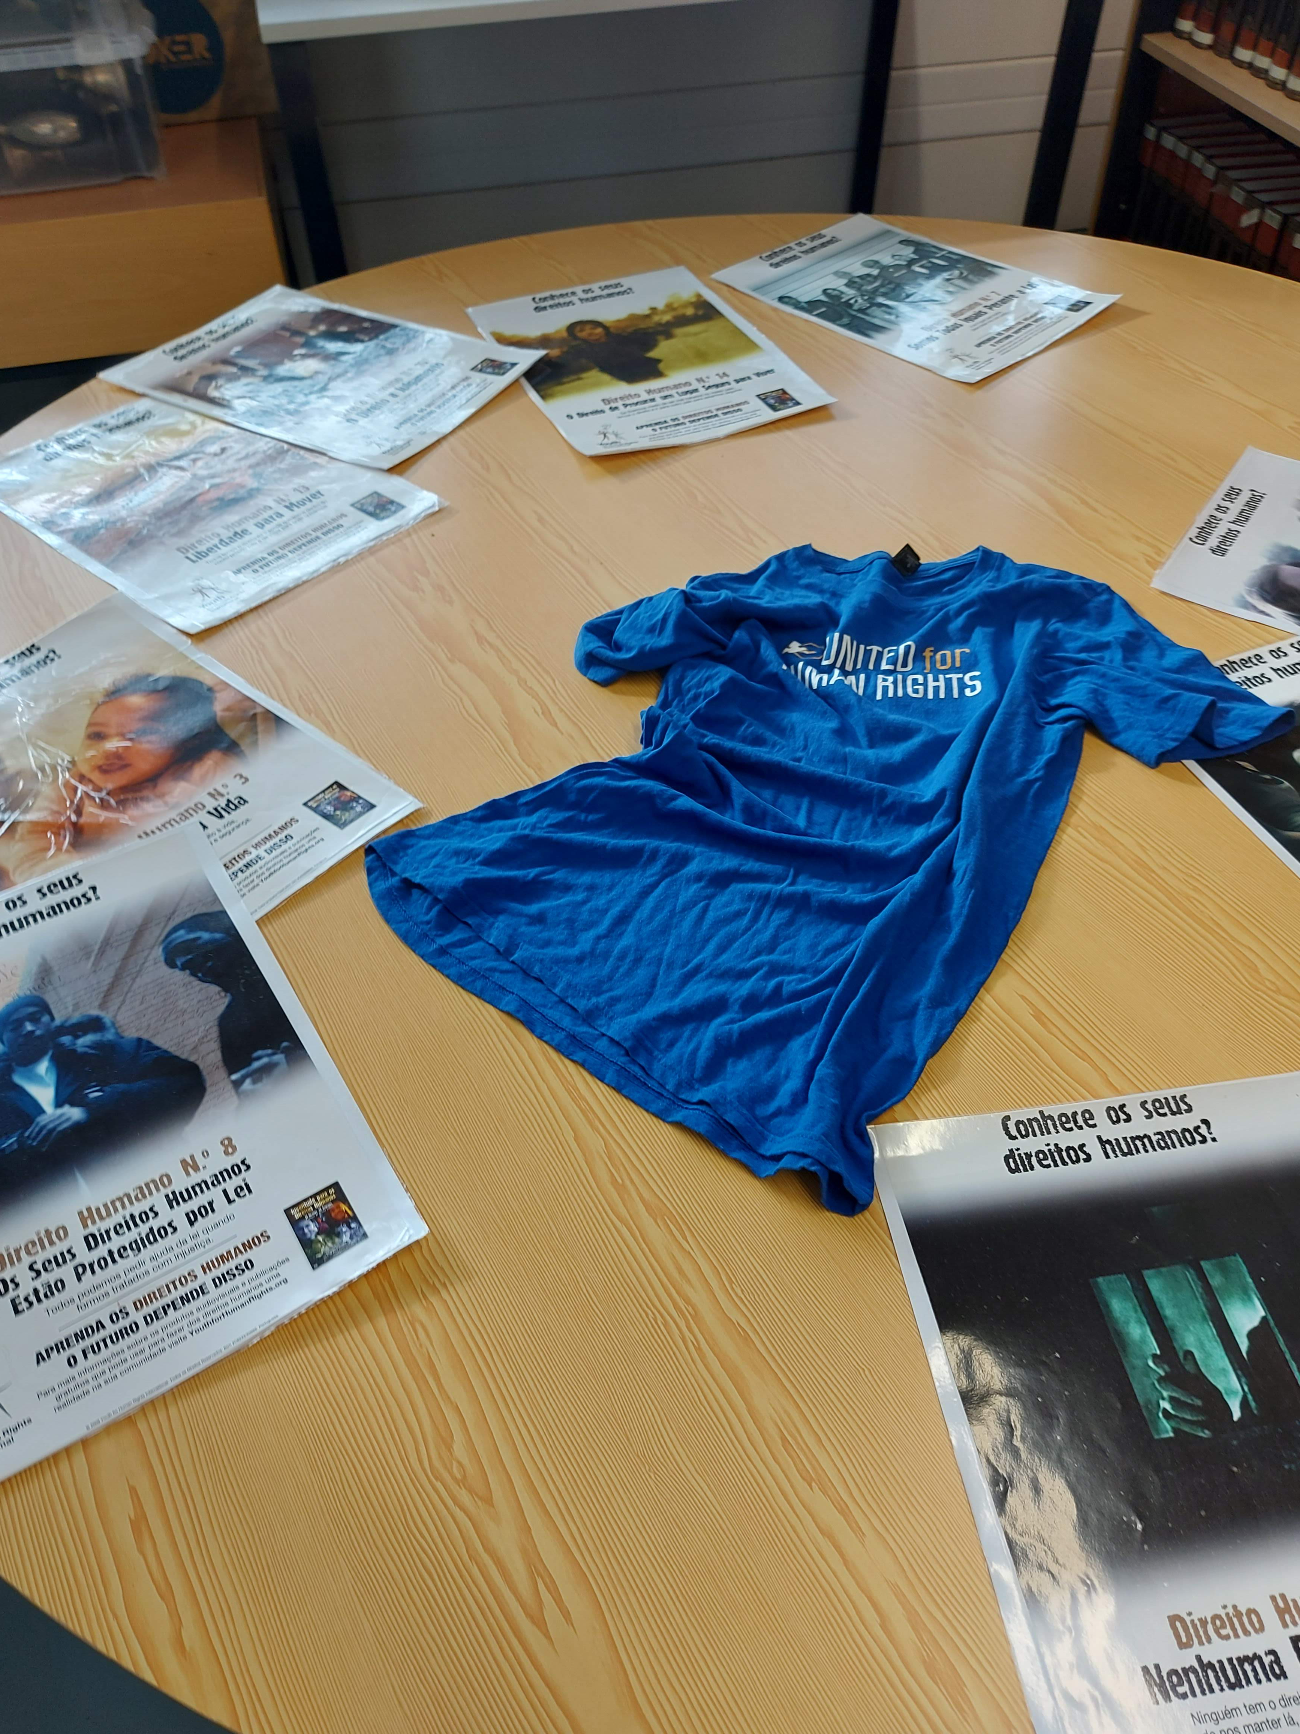
75 Anos de direitos humanos – Esperança & Justiça

Slide 12
Título: | ESPERANÇA & JUSTIÇA
Fundamentação: | Declaração Universal dos Direitos Humanos (DUDH)
Texto (adaptado): | Reprodução da Internet; bibliografia citada ao longo da apresentação.
Música : | Beethoven - Symphony No. 5 (Proms 2012) – YouTube (Beethoven - Symphony No. 5 (Proms 2012)
Autor/Propriedade | Prof. António Pereira
Local: | Beja (Portugal)
Organização: | Unidos Pelos Direitos Humanos/Juventude Para os Direitos Humanos (YHR).
Data: | 10 De dezembro 2023.
Saiba mais em: | Organização Youth For Human Rights: Vídeo Documentário A História dos Direitos Humanos, Informação, Notícias, Kit do Professor e Livros
YHR
BEJA - PORTUGAL

